Slide 1
Réseau d’observation sociale et sanitaire de Bourgogne-Franche-Comté
Comité de pilotage
Jeudi 9 novembre 2017

Slide 2
Ordre du jour
Point sur l’avancement des groupes de travail
Présentation du projet de séminaire
Validation de la Charte d’engagement
Propositions de logos pour constituer la charte graphique
Point sur la lettre électronique et partage d’information
Calendrier

Slide 3
Groupes de travail
Rappel :
Des groupes de travail sont mis en place pour répondre aux préoccupations et besoins des partenaires membres.
Les projets sont soumis pour validation au comité de pilotage du réseau.

Slide 4
Groupes de travail
6 groupes de travail ont été validés lors du comité de pilotage du 7 avril 2017
Accessibilité des jeunes aux services et équipements favorisant leur insertion professionnelle
Suivi des indicateurs PPPIS
Mise à disposition de données cartographiques relatives aux services de lutte contre les exclusions
Groupe « Territoire »
Sport-Santé
Espace de travail collaboratif

Slide 5
Accessibilité des jeunes
Contexte :
Stratégie de l’état en région sur la réalisation d’une cartographie des services et des territoires prioritaires
Alimente l’axe de travail : « jeunesse » du ROSS
Problématique :
Comment le lieu d’habitation peut entraver ou faciliter l’accès à certains services indispensables aux jeunes dans leur parcours d’insertion sociale et professionnelle dans les territoires de Bourgogne-Franche-Comté ?
Partenaires :
ARS, Conseil régional, CROS, DDCS 70 et 71, DIRECCTE, DRAC, DRAAF, DREAL, INSEE, PRADIE, RECTORATs, SGAR, UNIVESITE, URSSAF (pour le volet Emploi)
Animateur : DRDJSCS BFC

Slide 6
Accessibilité des jeunes
Etat d’avancement :
1er COPIL : Mars 2017 pour préciser l’objet de l’étude et le périmètre
2nd COPIL : Juillet 2017 pour la validation des paniers d’équipements et service et rappel du rôle des partenaires
3ème COPIL : Octobre 2017 pour la présentation des premiers résultats
Points saillants de l’étude :
6 paniers d’équipements identifiés : Services de santé, Sport, Loisir-Culture, Formation, Emploi-insertion-Volontariat, Accès à l’information.
Présentation d’une typologie de territoires (par EPCI) en 6 classes dont une présente les territoires qui cumulent des situations d’isolement.
Une demande des partenaires de disposer d’informations dans leur champ d’expertise et une nécessité d’analyser les résultats en prenant en compte l’expertise qualitative des partenaires.
Un travail qui peut se poursuivre par des dossiers thématiques.

Slide 7
Accessibilité des jeunes
Calendrier : Prochaines étapes / suites
4ème COPIL : 21 Novembre 2017 pour l’identification des messages clés de l’étude
Publication « INSEE ANALYSE » en janvier 2018
Début de dossiers thématiques à partir de janvier 2018 sur :
Le panier Sport
Le panier Emploi-Insertion-Volontariat avec le panier Formation (à valider)

Slide 8
Suivi des indicateurs PPPIS
Contexte :
Mise en œuvre du PPPIS et volonté de poursuivre le suivi annuel de ces indicateurs
Réalisation d’une cartographie des services et des territoires prioritaires (Stratégie de l’état en région)
Problématique :
Comment les situations de pauvreté ont-elles évolué sur les 6 axes du plan?
Comment ces situations se traduisent-elles en terme d’accès aux droits dans les territoires?
Partenaires :
Insee, ARS, 8 DDCS(PP), Banque de France, DIRECCTE, DRAAF, DRDFE, DREAL, INSEE, RECTORATs, Caf, CPAM, Carsat, Ideo BFC
Animateur : DRDJSCS BFC

Slide 9
Suivi des indicateurs PPPIS
Etat d’avancement:
Poursuite de la mise en œuvre du PPPIS
Faire converger le projet cartographique et le suivi des indicateurs du PPPIS
Choix du prestataire pour la cartographie
Calendrier : Prochaines étapes / suites
Fin-novembre 2017 : 1ère réunion du comité de pilotage
Novembre 2017- janvier 2018: réunions thématiques (identification des indicateurs territorialisables)
Février-mars 2018 : rédaction des fiches et production des cartes ; 2ème réunion du comité de pilotage
Avril –mai 2018 : publication du livrables (dossier de 58 pages avec environ 30 cartes)

Slide 10
Un projet sportif pour la santé personnalisé pour chacun en Bourgogne Franche-Comté
Contexte :
La reconnaissance scientifique (INSERM 2008 et ANSES 2016) de l’activité physique comme outil éducatif préventif et thérapeutique
Le co-pilotage ARS/DRDJSCS du Plan Régional Sport Santé Bien-Etre dans chaque région
La prescription médicale d’activité physique pour les personnes atteintes d’Affections de Longue Durée inscrite dans la loi, avec décret sur les compétences des encadrants
L’instruction du 5 mars 2017 pour ARS/DRDJSCS (recensement de l’offre d’activité physiques ou sportives adaptées disponible, dispositifs intégrés associant activité physique et santé de type réseaux sport santé, et soutien aux projets)
Problématique :
Comment, en Bourgogne Franche-Comté, amener à une meilleure prise en charge, par l’activité physique, des personnes atteintes de maladies chroniques ou en situation de perte d’autonomie ?

Slide 11
Un projet sportif pour la santé personnalisé pour chacun en Bourgogne Franche-Comté
Partenaires potentiels :
Pilotage : ASEPT FC/B, DDCSPP70, DDCS 21, Réseau Sport Santé BFC (ARS/DRDJSCS/CROS BFC), Département de Médecine Générale de Franche-Comté, représentants des patients 70 et 21, URPS ML, Pharm, IDE, MK
Financiers : CCMSA via le 4ème axe FNPEISA, conférence des financeurs 70 et 21, DRDJSCS (BOP 219)
Scientifiques : UFR-STAPS Besançon, Dijon, Strasbourg, Lyon 1, UFR Médecine Besançon (DMG)
Animateurs :
DRDJSCS BFC (Jean-Luc Grillon, médecin conseiller)
ASEPT FC/B (Clément Prévitali, docteur en sociologie, chargé d’études et référent APA)

Slide 12
Un projet sportif pour la santé personnalisé pour chacun en Bourgogne Franche-Comté
Etat d’avancement :
1er comité de pilotage et présentation de l’étude à l’équipe projet Sport Santé Bien-Etre (ARS/DRDJSCS) : décembre 2017
Construction cahier des charges, méthodologie et formalisation du partenariat avec un opérateur chargé de l’étude (convention) : janvier 2018
Lancement de l’étude : février 2018

Slide 13
Un projet sportif pour la santé personnalisé pour chacun en Bourgogne Franche-Comté
Points saillants de l’étude :
3 étapes :
Diagnostic territorial exhaustif de l’offre sport santé en BFC
Analyse des freins et leviers au développement de la pratique, après identification des organisations, des systèmes de prise en charge et des parcours d’accès des patients au sport santé, et à partir d’une échelle d’analyse acteurs institutionnels/professionnels/usagers
Impact de l’accompagnement des patients atteints de diabète de type 2, en s’appuyant sur les outils connectés (qualité de vie, analyse médico-économique)
3 territoires d’étude pour les étapes 2 et 3
Pays Graylois (rural)
Pays de Vesoul Val de Saône (intermédiaire)
Dijon Métropole (urbain)

Slide 14
Groupe territoire – génération pivot
Contexte : insécurité de l’emploi, incitation au travail des seniors, solidarité familiale
Problématique : Que se passerait il si le « pivot n’était plus en mesure d’assurer son rôle auprès des autres générations?
Partenaires : DRDJSCS, DIRECCTE, CARSAT, Mutualité, PJJ, IRTESS et l’INSEE
Animateur : ARS

Slide 15
Génération pivot
L’INSEE a publié un 4 pages sur le sujet en juillet 2017.
L’objectif était de travailler sur les facteurs socio-économiques influençant la capacité d’aide de la génération pivot envers les autres générations (ascendantes et descendantes).

Slide 16
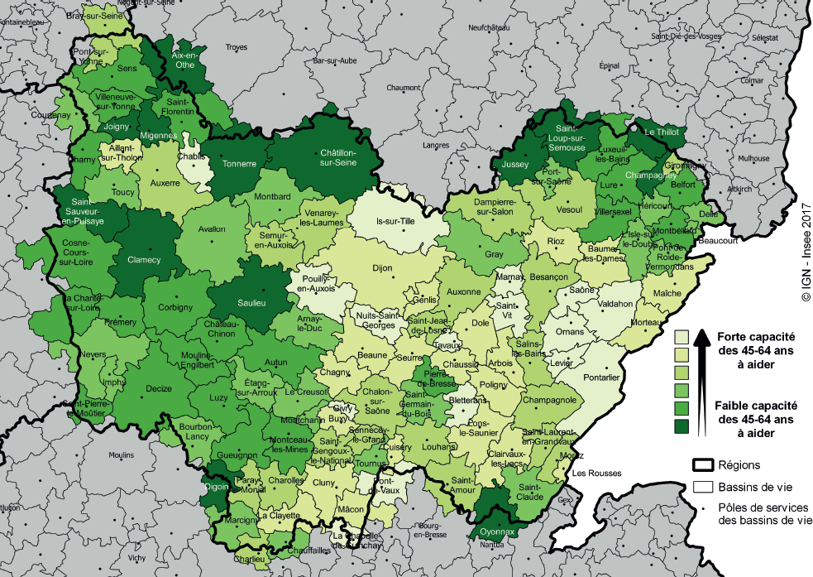
Notes:
Définition d’un indicateur composite à partir de neuf variables : (cartographie sur la diapo suivante)
Part des 45-65 ans dans la population totale
Part des actifs en emploi
Part des chômeurs
Niveau de vie médian
Taux de pauvreté
Intensité de la pauvreté
Part des ménages avec enfants au domicile
Part des sans diplôme
Part vivant en HLM

Slide 17
Génération pivot
Calendrier
Publication d’ici à la fin de l’année.

Slide 18
Nouveau projet du groupe territoire : les conférences des financeurs
Contexte : La mise en place des conférences des financeurs dans le cadre de la loi d’Adaptation de la Société au Vieillissement (ASV)
Problématique : Du niveau départemental au niveau régional : quelle observation ?
Partenaires : A définir (au moins les 8 départements)
Animateur : ARS
Etat d’avancements : Etude de l’opportunité de mener un groupe de travail sur cette thématique.
Calendrier : A définir si constitution du groupe de travail

Slide 19
Nouveau projet animé par l’ARS au côté de l’ORS : Santé au travail des personnes handicapées
Contexte
Problématique
Partenaires
Animateur
Etat d’avancements
Calendrier : Prochaines étapes / suites
Eléments présentés par l’ORS

Slide 20
Étude de la santé au travail des salariés handicapés
OBSERVATOIRE RÉGIONAL DE LA SANTÉ BOURGOGNE FRANCHE-COMTE

Slide 21
Contexte
En France, en 2015, au sein des entreprises assujetties à l’OETH, on recense 304 300 ETP de travailleurs handicapés, soit 400 400 salariés en emploi direct (1)
TOUTEFOIS….
Impossibilité de connaitre précisément le nombre de travailleurs handicapés du secteur privé
OUTILS….
Etudes nationales sur la santé et le suivi de la santé de l’ensemble des salariés (Evrest, SUMER,…)
Plan Régional de Santé au Travail Observatoire régional des inaptitudes
Loi travail de modernisation de la médecine du travail
Dispositifs de prévention de la désinsertion professionnelle
….
(1) Source DARES – L’obligation d’emploi des travailleurs handicapés en 2014- novembre 2016 N°066

Slide 22
Problématique
MAIS…..
Pas de prise en compte spécifique des salariés handicapés dans l’approche de la santé au travail et du rapport aux risques professionnels (poste de travail, environnement de travail, parcours professionnel, perte d’emploi,…)
Aucune action de prévention de la désinsertion professionnelle, intégrant les aspects santé au travail, n’a été élaborée en direction de cette population fragilisée
Alors même qu’il existe des enjeux à mieux connaitre l’état de santé des travailleurs handicapés

Slide 23
Objectifs
Diagnostic territorial
Connaissance éclairée et objectivée des risques d’exposition des salariés handicapés, en lien avec leur état de santé perçu, en vue de les intégrer à l’approche des facteurs de désinsertion professionnelle
Prévention en santé au travail adaptée
Concertation partenariale pour favoriser une prévention en santé au travail adaptée, tout au long de la carrière des salariés handicapés
sécuriser les parcours professionnels
optimiser le nombre de maintiens dans l’emploi

Slide 24
Partenaires
Partenaires institutionnels (comité de pilotage)
ARS / Agefiph / Carsat / Direccte / Inspection médicale du travail / Services de médecine interentreprises et MSA / Pôle emploi -Représentants des employeurs du secteur privé /Représentants des salariés du secteur privé
Professionnels de terrain
Services de médecine interentreprises et MSA, CHSCT, élus syndicaux, DRH, référents handicap, conseillers sameth,….
Partenaires financiers
CNSA
Fondation de France, Fondation Syndex
Groupes de prévoyance AG2R et Humanis

Slide 25
Espace de travail collaboratif
Contexte : Les POS(S) de Bourgogne et de Franche-Comté n’étaient pas dotées d’outils propres.
Problématique : Le ROSS, fort de plus de 60 membres, se doit d’être équipé d’un outil permettant le partage d’informations et d’échanges entre les différentes institutions qui le compose. La DRDJSCS met un outil type SharePoint à disposition et la ressource pour le construire.
Partenaires : CD 90; DRAAF BFC; CR BFC; ARS
Animateurs : DRDJSCS et IRTESS

Slide 26
Espace de travail collaboratif
Etat d’avancement :
Réunion début juillet DRDJSCS, ARS et IRTESS pour définir les impératifs d’un tel outil
Construction en cours autour de 5 rubriques :
Accueil/Présentation
Vie du réseau
Groupes de travail
Données / Publications
Besoins des partenaires
Calendrier : Prochaines étapes / suites
Présentation au GT fin novembre pour affiner le contenu
Livraison prévue au 1er janvier 2018
Notes:
Accueil/Présentation (Présentation du réseau et de ses objectifs)
Vie du réseau (Présenter l'actualité du réseau et son fonctionnement)
Groupes de travail (Partager et échanger avec les membres des groupes de travail tout au long du projet)
Données / Publications b(Mettre à disposition des membres des informations statistiques)
Besoins des partenaires (Recenser les besoins des partenaires)

Slide 27
Présentation du séminaire 2017/2018 : 3 demie-journées
« Pauvreté, précarité, vulnérabilité, fragilité :
quelles réalités territoriales ? » :
Comment s’en saisir pour construire l’action publique ?

Slide 28
La problématique
Ces 4 termes revêtent des réalités individuelles et sociales bien distinctes. Ils recouvrent des conditions de vie très hétérogènes pour des populations qui évoluent sur des territoires contrastés.
Quelles sont les réalités statistiques ? Quelles méthodes d’observation privilégier ?
Quelles sont les données accessibles ?
Quelles utilisations possibles (diffusion des résultats, mobilisation des acteurs de terrain…) ?

Slide 29
Les objectifs du séminaire
Rappel objectifs du réseau en lien avec le séminaire :
Partager les besoins en termes d’observation.
Favoriser la collaboration et les mutualisations des membres.
Objectifs du séminaire :
produire une note de cadrage sur l’observation des 4 notions/concepts en Bourgogne-Franche-Comté;
favoriser l’interconnaissance des membres du réseau en région élargie;
promouvoir la dynamique des groupes de travail;
favoriser la production de connaissances mutualisées (indicateurs croisés et/ou complexes).

Slide 30
Le déroulé : 3 demie - journées de séminaire
Une dynamique collaborative et participative en vue de co-construire des indicateurs complexes de mesure;
Pour appréhender de manière fine et contextualisée les conditions de vie des populations en difficultés sur les territoires de la région Bourgogne-Franche-Comté.

Slide 31
Séance 1 : Cadrage
Date : le 18 décembre 2017 14h – 17h
Objectifs :
Apporter des connaissances et des contenus relatifs aux 4 notions
Engager la réflexion collective des membres du réseau
Modalités :
Intervention de Louis Maurin (directeur de l'Observatoire des inégalités) : cadrage des notions, des réalités statistiques et des méthodes d'observation en France
Travail d’échange en groupe avec les membres afin de mieux identifier les différentes entrées méthodologiques et notionnelles, les plus values et difficultés
Livrable : une fiche par groupe pour un état des lieux; les fiches seront synthétisées et présentées à la séance 2
Propos de conclusion de Louis Maurin

Slide 32
Séance 2 : Etat des lieux
Date : avril 2018
Objectif :
Préciser les contours du travail visant à produire une note de cadrage
Modalités :
Présentation de la synthèse des fiches produites : état des lieux de l’observation des 4 notions en BFC
Table ronde avec les producteurs principaux de données sur le territoire BFC (à définir)
Définition des groupes de travail pour la séance 3 par thèmes : méthodes, outils, ressources… (à définir/préciser)

Slide 33
Séance 3 : Note de cadrage : vers une analyse prospective des processus de précarisation et de paupérisation
Date : septembre 2018
Objectif :
Produire une fiche de synthèse par groupe
Modalités :
Les participants travaillent en groupe pour produire une fiche de synthèse sur le thème choisi en journée 2 : méthodes, outils, ressources… (à définir/préciser) sur le territoire BFC. Chaque fiche alimentera la note de cadrage qui sera produite et diffusée au réseau via la plateforme et la lettre d’info.
Retour d’expérience des personnes sur le séminaire et les modalités de participation.

Slide 34
Charte d’engagement
La charte est validée.
Elle sera transmise à tous les membres à l’issue du COPIL de ce jour
Le réseau est basé sur un fonctionnement « participatif » :
Gratuité de l’adhésion avec des possibilités de cofinancement
Adhésion ouverte sur la base du volontariat. La seule condition d’adhésion est l’acceptation de la charte.
Notes:
L’objectif de celui-ci est d’organiser un réseau partenarial autour de l’observation sociale et sanitaire en fédérant des acteurs experts en produisant une connaissance partagée et utile aux politiques régionales, départementales et locales et en favorisant ainsi une plus grande cohérence et complémentarité des actions de l’ensemble des partenaires.
Il vise donc une meilleure coordination des systèmes d’information et des outils détenus par l’Etat, les organismes de protection sociale, les collectivités territoriales, et les autres opérateurs sanitaires et sociaux, associatifs ou privés de la région.
La charte a été présentée lors de la réunion de lancement
Les retours du COPIL ont été pris en compte
Fonctionnement participatif : les membres participent à la construction du programme, aux groupes de travail, au partage et à l’analyse, aux séminaires

Slide 35
Charte d’engagement
Pour rappel, elle précise :
l’objectif général du réseau :
« Produire une connaissance partagée et utile aux politiques régionales, départementales et locales »
le périmètre d’investigation du réseau (4 axes stratégiques)
le fonctionnement « participatif » du réseau
le rôle du comité de pilotage
les modalités d’échanges et de partages

Slide 36
Charte graphique
L’objectif : Apporter une identité au réseau par le biais d’outils de communication facilement identifiables.
Identification du réseau :
Réseau d’Observation Sociale et Sanitaire
de Bourgogne-Franche-Comté
Soit ROSS BFC sous forme de sigle

Slide 37
Charte graphique
La charte graphique se compose de :
Un logo
Une mise en forme identifiable pour:
Les diaporamas de présentation
Les différentes publications
La lettre électronique
Le logo sera présent sur tous les supports du réseau :
Espace de travail collaboratif
Compte-rendu
Diaporama
Courrier…

Slide 38
4 propositions de logo
Proposition n°1 :

Slide 39
4 propositions de logo
Proposition n°2 :

Slide 40
4 propositions de logo
Proposition n°3 :

Slide 41
4 propositions de logo
Proposition n°4 :

Slide 42
Validation du choix du logo
Proposition n°1 :
Proposition n°2 :
Proposition n°3 :
Proposition n°4 :

Slide 43
La lettre électronique
5 rubriques alimentées par les membres du réseau
Edito (ARS-DRDJSCS)
Des nouvelles du réseau (séminaire, groupes de travail…)
Bon à savoir (ex : nouveau partenaire, nouveau site….)
Publications classées par axe stratégique
Agenda : les rendez-vous dans le domaine « sanitaire et social »
Validation : DRDJSCS – ARS
Liste de diffusion :
Tous les membres du réseau
Est-ce qu’on élargit la liste ? Est-ce que les membres font le relais ?
Prochaine parution : 24 novembre 2017

Slide 44
Questions diverses
PROCHAIN COPIL : MARS 2018
MERCI DE VOTRE ATTENTION

